Slide 1
Ch 9 排序Sorting

Slide 2
主要内容
5类内部排序方法（插入排序、交换排序、选择排序、归并排序和分配排序）的基本思想、排序过程及算法实现；各种排序方法的时间和空间复杂度的分析；各种排序方法的比较和选择。
学习要点
  深刻理解各种内部排序方法的基本思想及其特点。
  熟悉各种排序方法的排序过程。
  熟练掌握各种内部排序方法的算法时间复杂度分析，并熟记其分析结论。
  要求能根据各种内部排序方法的优缺点及不同应用场合选择合适的方法进行排序。

Slide 3
学习难点
  各种排序方法的算法实现，尤其是快速排序、Shell排序的增长序列、堆排序、归并排序和基数排序。
  分析各种排序方法的时间复杂度。

Slide 4
9.1 基本概念(1)
排序（sorting）
关键字（Key）
排序表：
排序的稳定性：
内部排序：
外部排序：
排序的基本操作： (比较次数、移动次数)
排序的效率：[时间复杂度、空间复杂度，最好/最坏/平均]
排序的趟：

Slide 5
排序分类
  按待排序记录所在位置
    内部排序：待排序记录存放在内存
    外部排序：排序过程中需对外存进行访问的排序
  按排序依据原则
    插入排序：直接插入排序、折半插入排序、希尔排序
    交换排序：冒泡排序、快速排序
    选择排序：简单选择排序、堆排序
    归并排序：2-路归并排序
    基数排序(分配排序)
  按排序所需工作量
    简单的排序方法：T(n) = O(n²)
    先进的排序方法：T(n) = O(nlogn)
    基数排序：T(n) = O(d.n)

Slide 6
9.2 插入排序（Insertion Sort）
基本思想：每次把一个数据元素插入到已经排序的部分序列的合适位置，使得插入后的序列仍然是有序的。
具体方法：按查找插入位置的方法之不同，可分为直接插入、折半插入和希尔插入排序等。
9.2.1 直接插入排序(Straight Insertion Sort)
顺序表上的直接插入排序
  排序过程
i=1 ( )
49 38 65 97 76 13 27
i=2 38 (38 49) 65 97 76 13 27
i=3 65 (38 49 65) 97 76 13 27
……
i=7 (13 38 49 65 76 97) 27
27
27
38
49
65
76
97
监视哨 R[0]
j
j
j
j
j
j
排序结果：
(13 27 38 49 65 76 97)

Slide 7

template <class ElemType>
void StraightInsertSort(ElemType elem[], int n){
int i, j;
for (i=1; i < n; i++) { // 第i趟直接插入排序
ElemType e=elem[i]; // 暂存elem[i]
for (j=i - 1; j >= 0 && e < elem[j]; j--)
elem[j + 1]=elem[j];
elem[j + 1]=e; // j+1为插入位置
}
}

Slide 8
直接插入排序算法分析
最好情况：
已排序。
每趟：
比较1次，
移动2次。
比较n-1，移动2(n-1)
O(n）；
最坏情况：
倒排序。
每趟：
比较i次，
移动i+2次。
比较n(n-1)/2,移动(n+4)(n-1)/2
O(n²）；
平均（等概率）情况：
等概率？
O(n²）；
结论：根据上述分析可以得知：初始数据表越接近有序，直接插入排序的效率越高。这个结论是后面讨论希尔排序的基础。
空间复杂度：需一个记录的辅助空间。S(n) = O(1)
稳定性：排序是稳定的。
特点：算法简便，易实现，当n较小时，是一种很好的排序方法。
思考：链表上的时间、空间复杂度？稳定性？

Slide 9

排序思想
与顺序表上进行直接插入排序的算法类似，只是在插入Arr[i]时，利用折半查找方法寻找Arr[i]的插入位置。
改进or扩展
斐波那契插入
插值（拉格朗日）插入
排序条件
顺序表，有序？
算法
与直接插入的区别？如何修改算法？
算法分析
时间
空间
稳定性
用折半法比较查找到适当的位置再插入，减少比较次数，不减少移动次数。最坏时间复杂度 O(nlog₂n)+O(n²/2) = O(n²)。平均： T(n) = O(n²)

Slide 10

也称缩小增量排序(Diminishing Increment Sort)，是由D.L.Shell在1959年提出来的。
基本思想：先将待排关键字分成若干子列分别用直接插入法排序，再对全体关键字用直接插入法排序。
关键：如何划分子序列。
解决方案：增量，缩小。
设排序表中有n个数据元素，首先取一个整数d＜n作为间隔，将全部数据元素分为d个子表，所有相距为d的数据元素放在同一个子表中，在每一个子表中分别进行直接插入排序，然后缩小间隔d（例如取d=⎡d/2⎤），重复上述的子表划分和排序工作。如此循环，直到最后d＝1，将所有数据元素放在同一个序列中进行直接插入排序。

Slide 11

例 初始：
49 38 65 97 76 13 27 48 55 4
int d[]={5,3,1};
例
13
27
48
55
4
49
38
65
97
76
49 38 65 97 76 13 27 48 55 4
j
j
j
j
j
i
i
i
i
i
一趟排序：
4
38
55
13 27 48 55 4 49 38 65 97 76
27
j
j
j
i
j
j
j
i
i
i
j
i
i
i
二趟排序：
13 4 48 38 27 49 55 65 97 76

Slide 12
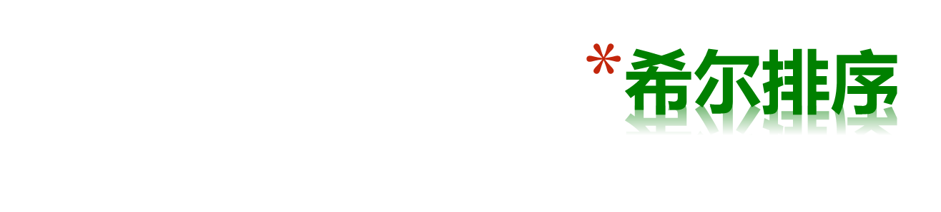
template <class ElemType>
void ShellSort(ElemType elem[], int n) {
int i, j, d=n / 2; // 初始步长取n/2
ElemType e;
while (d > 0) {
for (i=d ; i < n; i++) {
e=elem[i]; j=i - d;
while (j >= 0 && e < elem[j]) {
elem[j + d]=elem[j]; j -= d;
}
elem[j + d]=e;
}
d=d / 2; // 缩短步长
}
}

Slide 13
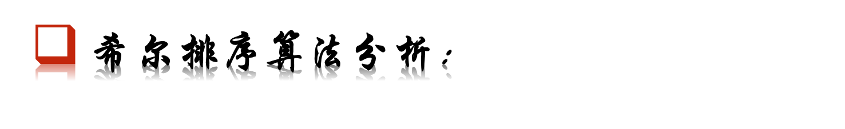
    希尔排序特点
      子序列的构成不是简单的“逐段分割”，而是将相隔某个增量的记录组成一个子序列
      希尔排序可提高排序速度，因为
        分组后n值减小，n²更小，而T(n) = O(n²), 所以T(n)从总体上看是减小了， T(n) = O(n^{3/2})
        关键字较小的记录跳跃式前移，在进行最后一趟增量为1的插入排序时，序列已基本有序
      排序序列越短越好，源序列的排序度越好效率越高。

Slide 14
    希尔排序特点
      排序算法不稳定
      增量序列取法
        无除1以外的公因子
        最后一个增量值必须为1
      增量序列讨论
        希尔最初提出：d₁=n/2,d_{i+1}=d_{i}/2,d =1 t = log₂n
        后人研究的局部结论：d_{k}=2^{t-k+1}-1 1≤k≤t≤log₂(n+1)
        到目前为止，尚未有人求得一种最好的增量序列

Slide 15
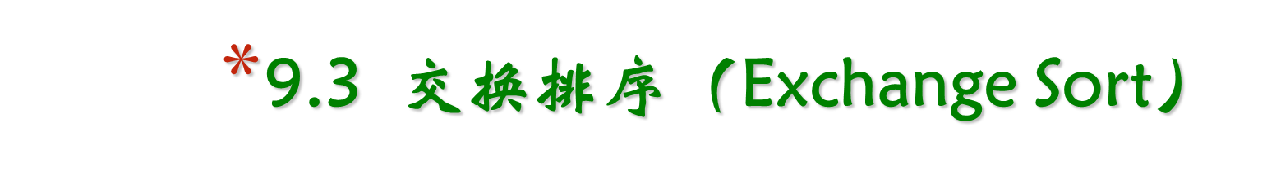
基本思想：对排序表中两两数据元素的关键字进行比较，如果发生逆序(即排列顺序与排序后的次序正好相反)，则两者交换位置，直到所有数据元素都排好序为止。
具体方法：冒泡、快速排序等。
9.3.1 冒泡排序(Bubble Sort)
基本思想：设排序表中有n个数据元素，首先对排序表中第一、二个数据元素的关键字Arr[0].Key和Arr[1].Key进行比较，如果Arr[0].Key>Arr[1].Key，则交换Arr[0]和Arr[1]（这样，较小的数据就会逐单元向前移动，好象气泡向上浮起一样。)；然后对第二、三个数据元素做同样处理；重复此过程直到处理完最后两个相邻的数据元素。

Slide 16
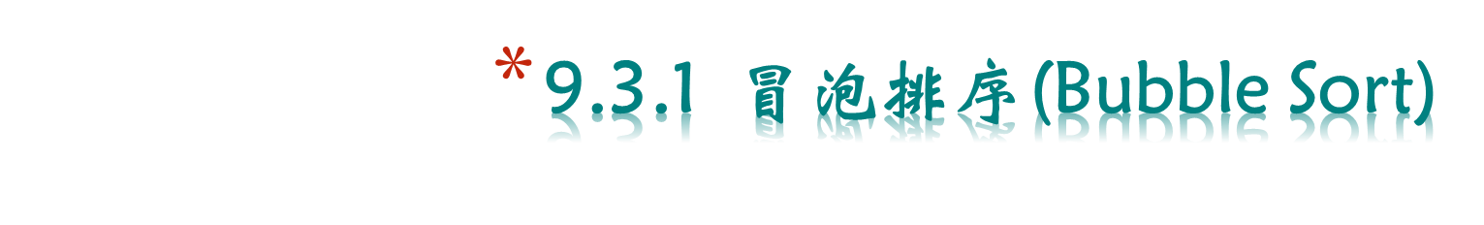
排序过程
例
38
13
13 27 30 38
13 27 30
49 38 65 97 76 13 27 30
38 49 65 76 13 27 30 97
38 49 65 13 27 30 76
38 49 13 27 30 65
38 13 27 30 49
49
38
13
27
13
38
27
30
49
49
38
76
65
30
13
27
97
49
13
27
30
76
65
30
65
97
76
27
30
76
97
97
第二趟
第三趟
第四趟
第五趟
第六趟
初始关键字
第一趟

Slide 17
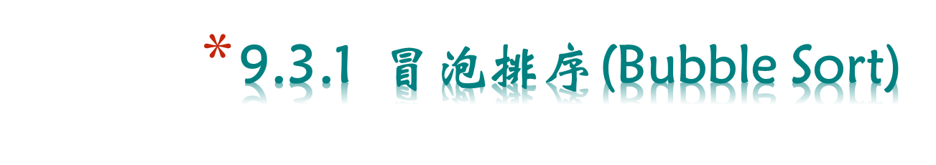
template <class ElemType>
void BubbleSort(ElemType elem[], int n) {
bool finish=false;
int i=1;
while (i < n && !finish) {
finish=true;
for (int j=0; j < n - i; j++)
if (elem[j] > elem[j + 1]) {
Swap(elem[j], elem[j + 1]);
finish=false;
}
i++;
}
}

Slide 18
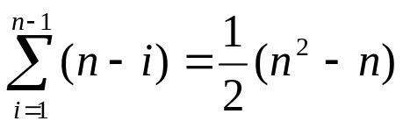
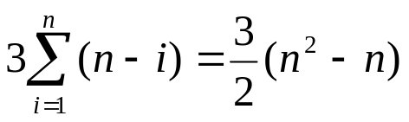
算法分析
      时间复杂度
        最好情况（正序）
        比较次数：n-1
        移动次数：0
        最坏情况（逆序）
        比较次数：
        移动次数：
T(n) = O(n²)
      空间复杂度：S(n) = O(1)
      稳定性：排序算法是稳定的

Slide 19
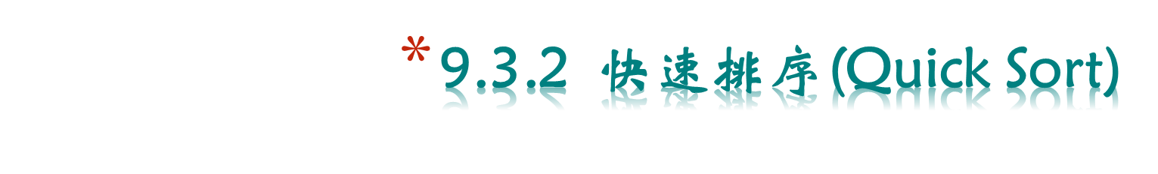
又被称做分区交换排序，是一种平均性能非常好的排序方法。
基本思想：任取排序表中的某个数据元素(例如取第一个数据元素)作为基准，按照该数据元素的关键字大小，将整个排序表划分为左右两个子表：左侧子表中所有数据元素的关键字都小于或等于基准数据元素的关键字，右侧子表中所有数据元素的关键字都大于基准数据元素的关键字，基准数据元素则排在这两个子表中间(这也是该数据元素最终应安放的位置)，然后分别对这两个子表重复施行上述方法的快速排序，直到所有的子表长度为1，则排序结束。
排序过程：
排序过程：对r[s……t]中记录进行一趟快速排序，附设两个指针i和j，设枢轴记录rp=r[s]，x=rp.key
  初始时令i=s,j=t
  首先从j所指位置向前搜索第一个关键字小于x的记录，并和rp交换
  再从i所指位置起向后搜索，找到第一个关键字大于x的记录，和rp交换
  重复上述两步，直至i==j为止
  再分别对两个子序列进行快速排序，直到每个子序列只含有一个记录为止

Slide 20
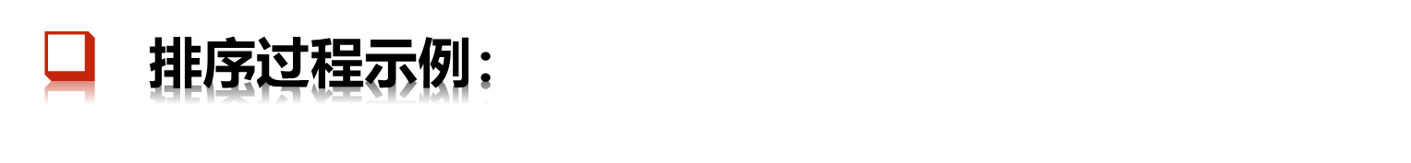
x
例
27
13
49
49
97
49
49
65
初始关键字： 49 38 65 97 76 13 27 50
j
j
i
j
i
i
i
j
j
j
i
i
i
j
i
j
完成一趟排序： ( 27 38 13) 49 (76 97 65 50)
分别进行快速排序
第二趟排序结果： ( 13) 27 (38) 49 (50 65) 76 (97)
分别进行快速排序
快速排序结束： 13 27 38 49 50 65 76 97

Slide 21
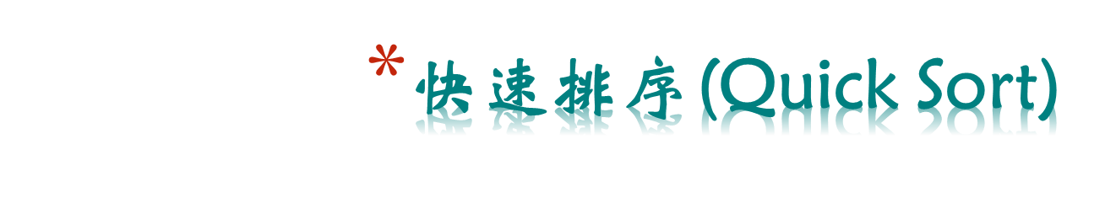
template <class ElemType>
void QuickSort(ElemType elem[], int low, int high) {
ElemType e=elem[low];
int i=low, j=high;
while (i < j) {
while (i < j && elem[j] >= e) j--;
if (i < j) elem[i++]=elem[j];
while (i < j && elem[i] <= e) i++;
if (i < j) elem[j--]=elem[i];
}
elem[i]=e;
if (low < i-1) QuickSort(elem, low, i - 1);
if (i + 1 < high) QuickSort(elem, i + 1, high);
}

Slide 22
在n个元素的序列中，对一个数据元素定位所需时间为O(n)。若设T(n)是对n个元素的序列进行排序所需的时间，而且每次对一个数据元素正确定位后，正好把排序表划分为长度相等的两个子表，此时，总的计算时间为：
T(n) ≤ cn + 2T(n/2 ) 其中，c是一个常数
≤ cn + 2( cn/2 + 2T(n/4)) = 2cn + 4T(n/4)
≤ 2cn + 4( cn/4 +2T(n/8)) = 3cn + 8T(n/8)
…
≤cnlog₂n + nT(1) =O(nlog₂n)
最坏情况？
稳定？
空间复杂度：S(n)=O(log₂n)

Slide 23
9.4 选择排序（Selection Sort）
基本思想：第一趟在有n个数据元素的排序表中选出关键字最小的数据元素，然后在剩下n-1个数据元素中再选取关键字最小（整个数据表中次小）的数据元素，依次重复，每一趟(例如第i趟，i＝1，…，n-1)总是在当前剩下的n-i+1个待排序数据元素中选出关键字最小的数据元素，作为有序数据元素序列的第i个数据元素。等到第n-1趟选择结束，待排序数据元素仅剩下1个时就不用再选了，按选出的先后次序所得到的数据元素序列即为有序序列，排序即告完成。
具体方法：按从待排记录中选出关键字最小者的方法不同，选择排序分为直接（简单）选择排序、锦标赛排序和堆排序等方法。
9.4.1 简单选择(Straight Selection Sort)

Slide 24
顺序表上的直接选择排序
k
k
k
i=1
初始： [ 49 38 65 97 76 13 27 ]
13
49
例：
j
j
j
j
j
j
一趟： 13 [38 65 97 76 49 27 ]
思考1：第二趟结果是什么？
思考2：总共需要几趟排序？与冒泡排序有何异同？
思考3：算法分析？稳定性？

Slide 25
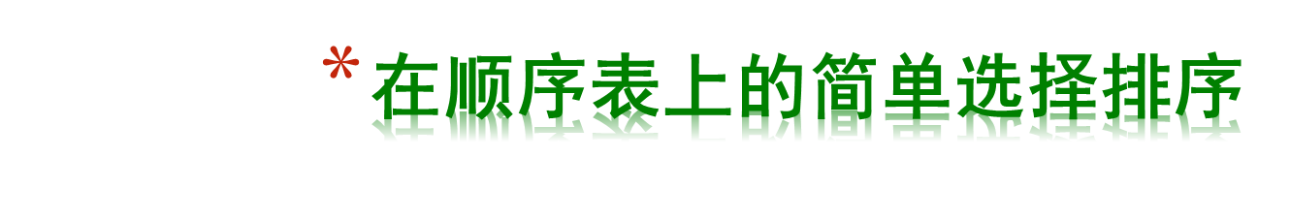
template <class ElemType>
void SimpleSelectionSort(ElemType elem[], int n) {
int k;
for (int i=0; i < n - 1; i++) {
k=i;
for (int j=i + 1; j < n; j++)
if (elem[j] < elem[k]) k=j;
if (k != i)
Swap(elem[i], elem[k]);
}
}

Slide 26
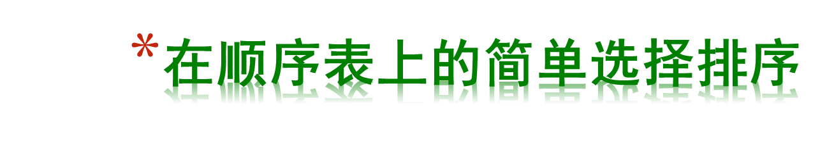
在简单选择排序中，关键字比较次数与数据元素的初始排列无关，总的关键字比较次数为:
比较次数=(n-1)+(n-2)+…+1=n(n-1)/2
正序：
数据元素的移动次数为0，达到最小值；
逆序：
每一趟选择后都要进行交换，一趟交换需要移动数据元素3次。所以总的数据元素移动次数为3(n-1)。可见直接选择排序总的时间复杂度为O(n²）。
稳定性：不稳定

Slide 27
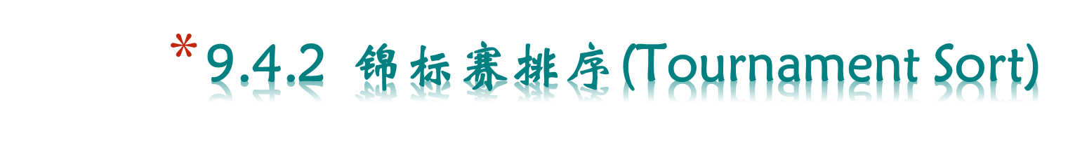
也称树形选择排序(Tree Select Sort) 。
算法思想：类似体育比赛。首先将n个数据元素两两分组，分别比较，得到n／2个比较的优胜者，保留结果，对这n／2个数据元素再两两比较，…，如此重复，直到选出一个优胜者。
示例：比赛胜者树: 选拔冠军的比赛
两两比较[n/2]次，选出最小值
DIAO
CHA
BAO
思考1：每选择一个最小值需比较几次？
思考3：稳定性？
CHA
LIU
比较log₂n次
BAO
DIAO
ZHAO
LIU
CHA
BAO
DIAO
WANG
思考2：全部排序需选择几次？
ZHAO
Max
Max
CHA
LIU
BAO
DIAO
YANG
XUE
WANG
总的比较次数为O ( n log₂n )
增加了附加空间，要用 存放胜者树结点

Slide 28
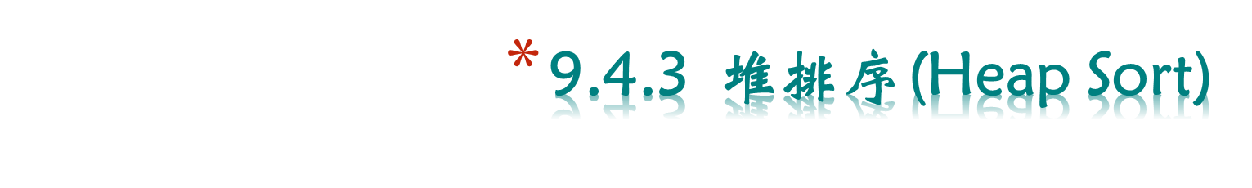
算法思想：
（1）对排序表中的数据元素，利用堆的调整算法形成初始堆。
（2）输出堆顶元素。
（3）对剩余元素重新调整形成堆。
（4）重复执行第（2)、(3)步，直到所有数据元素被输出。
示例：
97
27
13
38
27
38
49
38
27
50
76
65
49
50
76
65
97
50
76
65
49
13
13
97
输出：13
输出：13 27

Slide 29
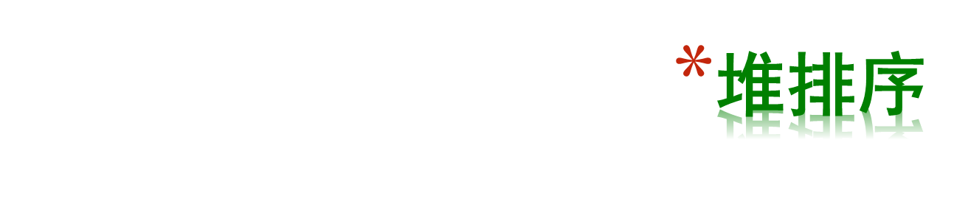
template <class ElemType>
void FilterDown(ElemType elem[], int low, int high) {
int f = low, i = 2 * low + 1;
ElemType e = elem[low];
while (i <= high) { // f为被调整结点,i为f的最大孩子
if (i < high && elem[i] < elem[i + 1]) i++;
if (e < elem[i]){
elem[f] = elem[i]; f = i; i = 2 * f + 1;
}
else break;
}
elem[f] = e;
}

Slide 30
template <class ElemType>
void HeapSort(ElemType elem[], int n)
{
int i;
for (i=(n-2)/2; i >= 0; --i)
FilterDown(elem, i, n - 1);
for (i=n - 1; i > 0; --i) { // 第i趟堆排序
Swap(elem[0], elem[i]);
FilterDown(elem, 0, i - 1);
}
}

Slide 31
时间复杂度：O(nlog₂n)。
空间复杂性：O(1)。
堆排序：不稳定

Slide 32
9.5 归并排序（Merge Sort）
9.5.1 基本概念
1. 归并
所谓归并，就是将两个或两个以上的有序表合并成一个新的有序表。
2. 二路归并
两个有序表的归并称为二路归并。
例子
27 31 52
12 18 31*
12 18 27 31 31* 52

Slide 33
9.5.1 基本概念—二路归并
template <class Type> void merge ( sortlist<Type> & sourceTable,
sortlist <Type> & mergedTable, const int left, const int mid, const int right ) {
int i = left, j = mid+1, k = left;//指针初始化
while ( i <= mid && j <= right )
if ( sourceTable.Arr[i].getKey() <= sourceTable.Arr[j].getKey()) {
mergedTable.Arr[k] = sourceTable.Arr[i];
i++; k++;
}
else {
mergedTable.Arr[k] = sourceTable.Arr[j];
j++; k++;
}
if ( i <= mid )
for ( int p = k, q = i; q <= mid; p++, q++ )
mergedTable.Arr[p] = sourceTable.Arr[q];
else
for ( int p = k, q = j; q <= right; p++, q++)
mergedTable.Arr[q] = sourceTable.Arr[p];
}
left mid right
i
j
本质：有序线性表的有序合并。
k

Slide 34
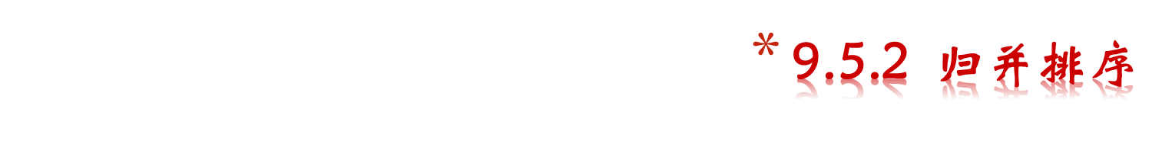
基本思想：
将待排序文件看成n个长度为1的有序子文件，把这些子文件两两归并，便得到 n/2 个长度为2的有序子文件，然后再把这 n/2 个有序的子文件(称为归并项)两两归并(如果n为奇数，则最后一个归并项的长度为1) ，如此 反复，直到最后得到一个长度为n的有序文件为止。
例子
排序过程
  设初始序列含有n个记录，则可看成n个有序的子序列，每个子序列 长度为1
  两两合并，得到⎣n/2⎦个长度为2或1的有序子序列
  再两两合并，……如此重复，直至得到一个长度为n的有序序列为止
初始关键字： [49] [38] [65] [97] [76] [13] [27] 第一趟
二趟归并后： [38 49] [65 97] [13 76] [27]
三趟归并后： [38 49 65 97] [13 27 76]
四趟归并后： [13 27 38 49 65 76 97]
Notes:
算法描述之归并排序—MergeSort
两路归并排序：
template <class Type> void MergeSort ( sortlist<Type> & table )
{
sortlist<Type> & tempTable;
int len = 1;
while ( len < table.CurrentSize ) {
MergePass (table , tempTable, len ); len *= 2;
MergePass (tempTable , table , len ); len *= 2;
}
delete [ ]tempTable;
}
时间复杂度： T(n) = O(nlog₂n)
空间复杂度： S(n) = O(n)
稳定性： 稳定
调用MergePass( )⎡log₂n⎤ 次
算法描述：
两路归并排序：
template <class Type> void MergeSort ( sortlist<Type> & table )
{
sortlist<Type> & tempTable;
int len = 1;
while ( len < table.CurrentSize ) {
MergePass (table , tempTable, len ); len *= 2;
MergePass (tempTable , table , len ); len *= 2;
}
delete [ ]tempTable;
}
一趟归并：
template <class Type> void MergePass ( sortlist<Type> & sourceTable,
sortlist<Type> & mergedTable, const int len )
{
int i = 0;
while ( i+2*len <= CurrentSize-1 ) {
merge ( sourceTable, mergedTable, i, i+len-1, i+2*len-1);
i += 2 * len;
} // end of while
if ( i+len <= CurrentSize-1 )
merge ( sourceTable, mergedTable, i, i+len-1, CurrentSize-1 );
else for ( int j = i; j <= CurrentSize-1; j++ )
mergedTable.Arr[j] = sorceTable.Arr[j];
}
调用merge( )函数⎡n/(2*len)⎤ ≈ O(n/len)次
调用MergePass( )⎡log₂n⎤ 次
比较次数不超过2*len-1，O(len)
C代码
两路归并排序：—归并过程
归并排序算法void Merge (RcdType SR[ ], RcdType & TR[ ], int i, int m, int n) { for (j=m+1, k=i;i<=m && j<=n; + + k) {
if LQ(SR[i].key, SR[j].key) TR[k]=SR[i++];
else TR[k]=SR[j++];
}
if ( i<=m) TR[k..n]=SR[i..m];
if ( j<=n) TR[k..n]=SR[j..n];
} //Merge
两路归并排序：—排序过程
void MSort (RcdType SR[ ], RcdType &TR1[ ], int s, int t) {
if (s = = t) TR1[s]=SR[s];
else {
m=(s+t)/2;
Msort(SR, TR2, s, m);
Msort(SR, TR2, m+1, t);
Merge(TR2, TR1, s, m, t);
} } //MSort
void MergeSort(SqList & L) {
Msort(L.r, L.r, 1, L.length)
} //MergeSort
【算法10.11】
void Merge(ElemType *r，ElemType *rf，int u，int v，int t)
{
for(i=u，j=v，k=u；i<v&&j<=t；k++)
{ if(r[i].key<r[j].key)
{ rf[k]=r[i]；i++；}
else
{ rf[k]=r[j]；j++；}
}
if(i<v) rf[k…t]=r[i…v-1]；
if(j<=t) rf[k…t]=r[j…t]；
}
【算法10.12】两路归并的迭代算法
void MergeSort(S_TBL *p，ElemType *rf)
{ /*对*p表归并排序，*rf为与*p表等长的辅助数组*/
ElemType *q1，*q2；
q1=rf；q2=p->elem；
for(len=1；len<p->length；len=2*len) /*从q2归并到q1*/
{ for(i=1；i+2*len-1<=p->length；i=i+2*len)
Merge(q2，q1，i，i+len，i+2*len-1)； /*对等长的两个子表合并*/
if(i+len-1<p->length)
Merge(q2，q1，i，i+len，p->length)； /*对不等长的两个子表合并*/
else if(i<=p->length)
while(i<=p->length) /*若还剩下一个子表，则直接传入*/
q1[i]=q2[i]；
q1<-->q2； /*交换，以保证下一趟归并时，仍从q2归并到q1*/
if(q1!=p->elem) /*若最终结果不在*p表中，则传入之*/
for(i=1；i<=p->length；i++)
p->elem[i]=q1[i]；
}
}
【算法10.13】.两路归并的递归算法
void MSort(ElemType *p，ElemType *p1，int s，int t)
{ /*将p[s…t]归并排序为p1[s…t]*/
if(s==t) p1[s]=p[s]
else
{ m=(s+t)/2； /*平分*p表*/
MSort(p，p2，s，m)； /*递归地将p[s…m]归并为有序的p2[s…m]*/
MSort(p，p2，m+1，t)； /*递归地将p[m+1…t]归并为有序的p2[m+1…t]*/
Merge(p2，p1，s，m+1，t)； /*将p2[s…m]和p2[m+1…t]归并到p1[s…t]*/
}
}
void MergeSort(S_TBL *p)
{ /*对顺序表*p作归并排序*/
MSort(p->elem，p->elem，1，p->length)；
}

Slide 35
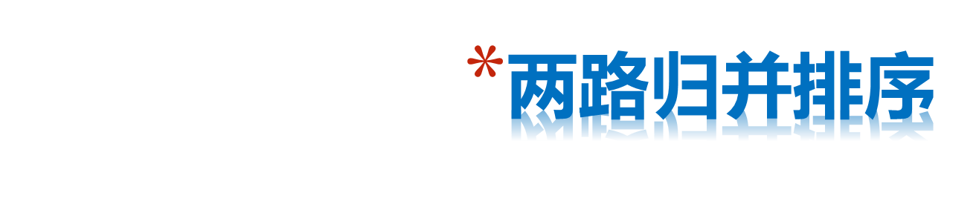
template <class ElemType>
void MergeSort(ElemType elem[], int n) {
int len=1, i;
while (len < n) {
i=0;
while (i + 2 * len <= n) {
Merge(elem, i, i + len - 1, i + 2 * len -1);
i += 2 * len;
}
if (i + len < n) {
Merge(elem, i, i + len - 1, n -1);
}
len *= 2;
}
}

Slide 36
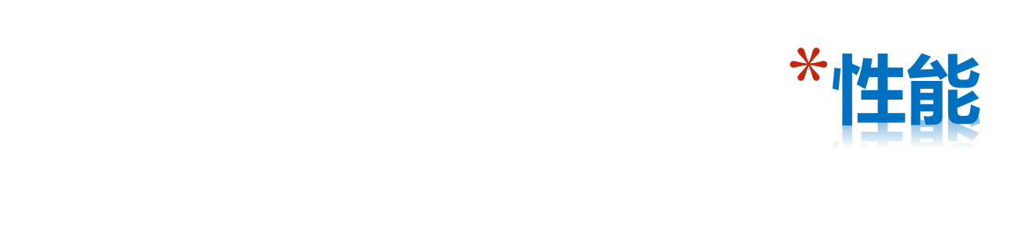
两路归并排序算法主要由嵌套的二重循环构成，外循环执行了⎡log₂n⎤ 次，而内循环要调用merge( )函数⎡n/(2*len)⎤ ≈ O(n/len)次，而每次merge( )要执行比较次数不超过2*len-1为O(len)，所以两路归并排序算法总的时间复杂度为O(nlog₂n)。
两路归并排序占用附加存储较多，需要另外一个与原待排序数据元素数组同样大小的辅助数组，所以其空间复杂度为O(n）。
两路归并排序是一个稳定的排序方法。

Slide 37
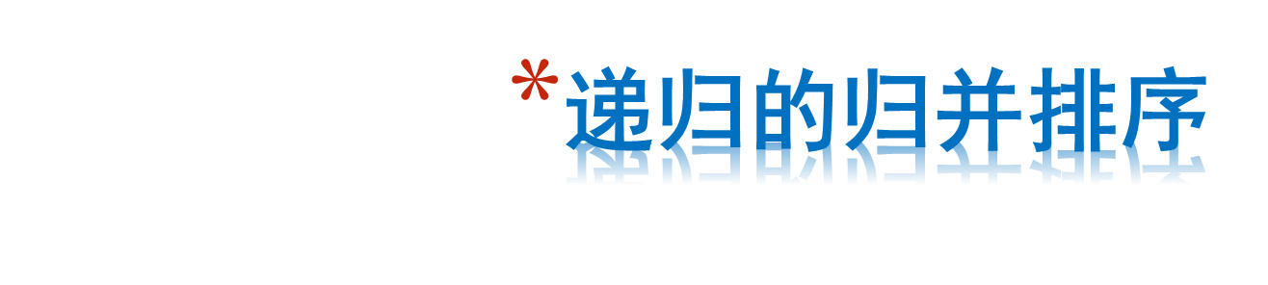
在递归的归并排序方法中，首先要把整个排序表划分为长度大致相等的左右两个部分，分别称之为左子表和右子表，对这两个子表分别进行归并排序（递归），然后再把已排好序的这两个子表进行两路归并，得到一个有序表。

Slide 38
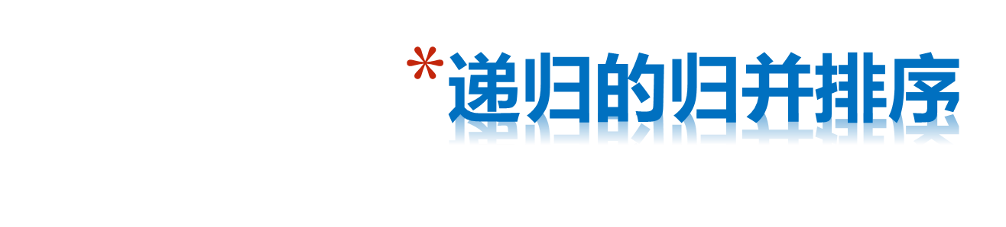
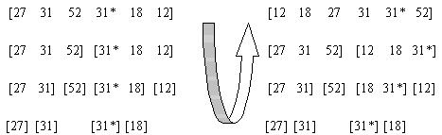

Slide 39
template <class ElemType>void
RecursionMergeSort(ElemType elem[], int low, int high, int n){
if (low < high) {
int mid=(low + high) / 2;
RecursionMergeSort(elem, low, mid, n);
RecursionMergeSort(elem, mid + 1, high, n);
Merge(elem, low, mid, high);
}
}

Slide 40
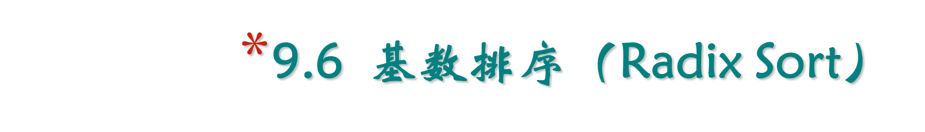
9.6.1 基本概念
1. 本质：多关键字排序
2. 多关键字排序基本思路
  例如一个选课系统：平均绩点 K¹ ，相关课程绩点K² ，加试成绩K³ ，由高位关键字K¹排序，将表分为平均绩点相同的若干块；再按K²分类将上述各块再分为子块，每子块内平均绩点、相关课程绩点相同；然后在子块内按加试成绩K³排序。最后得到一个多关键字有序序列。
  再如高考分数在0~999之间，分数可看成由三个单位数字式关键字组成(K¹K² K³ )，K¹， K² ， K³的取值范围是0~9，共10个不同的数，这个10 就是“ 基 ”。
最高位优先法MSD（Most Significant Digit First)

Slide 41

最低位优先法是首先依据最低位关键字k^{d}对排序表中所有数据元素进行一趟排序，然后依据次低位关键字k^{d-1}对上一趟排序的结果再排序，依次重复，直到按关键字k¹最后一趟排序完成，就可以得到排序的结果。使用这种排序方法时，每一趟排序都是对整个排序表操作，且需采用稳定的排序方法。
      MSD与LSD不同特点
        按MSD排序，必须将序列逐层分割成若干子序列，然后对各子序列分别排序。
        按LSD排序，不必分成子序列，对每个关键字都是整个序列参加排序；并且可不通过关键字比较，而通过若干次分配与收集实现排序。

Slide 42
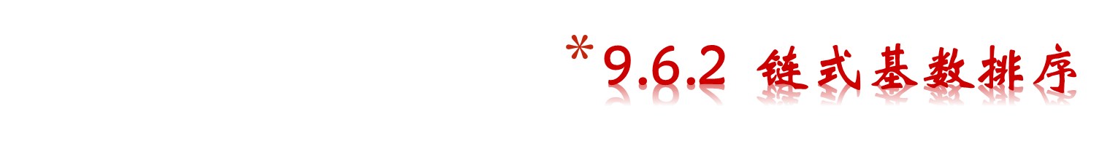
定义
从最低数位关键字起，按关键字的不同值将序列中记录“分配”到RADIX个队列中后再“收集”之，如此重复次。按这种方法实现排序称之为基数排序。（基是指RADIX的取值范围。如十进制数的基是10）
基数排序是一种典型的LSD排序方法，它利用“分配”和“收集”这两种运算对单关键字进行排序。在这种方法中，把关键字k看成是一个d元组：(k¹，k²，…，k^{d}) ，其中的每一个分量也可以看成是一个关键字，假设分量k^{j}(1≤j≤d)有radix种取值，则称radix为基数。
基本思想
对d元组中的每一个分量k^{j}，把排序表中的所有数据元素，按k^{j}的取值，先“分配”到radix个队列（桶）中去，然后再按各队列的顺序，依次把数据元素从队列中“收集”起来，这样所有数据元素按k^{j}取值排序完成。如果对排序表中所有数据元素按关键字（k¹，k²，…，k^{d}），依次对各分量k^{j}（j＝d，d-1，…，1），分别用这种“分配”、“收集”的运算逐趟进行排序，在最后一趟“分配”、“收集”完成后，所有数据元素就按其关键字的值从小到大排序好了。

Slide 43
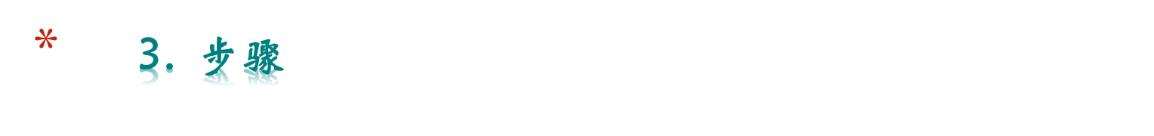
设置10个队列，f[i]和e[i]分别为第i个队列的头指针和 尾指针
第一趟分配对最低位关键字（个位）进行，改变记 录的指针值，将链表中记录分配至10个链队列中， 每个队列记录的关键字的个位相同
第一趟收集是改变所有非空队列的队尾记录的指针 域，令其指向下一个非空队列的队头记录，重新将 10个队列链成一个链表
重复上述两步，进行第二趟、第三趟分配和收集， 分别对十位、百位进行，最后得到一个有序序列

Slide 44
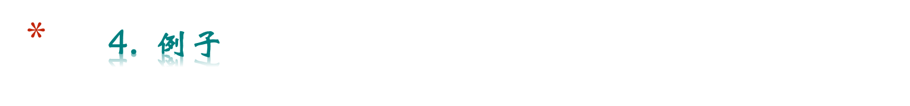
初始状态：
278
109
063
930
589
184
505
269
008
083
e[0]
e[1]
e[2]
e[3]
e[4]
e[5]
e[6]
e[7]
e[8]
e[9]
一趟分配
269
083
008
589
930
063
184
505
278
109
f[0]
f[1]
f[2]
f[3]
f[4]
f[5]
f[6]
f[7]
f[8]
f[9]
一趟收集：
930
063
083
184
505
278
008
109
589
269

Slide 45
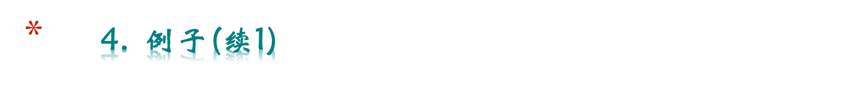
一趟收集：
930
063
083
184
505
278
008
109
589
269
e[0]
e[1]
e[2]
e[3]
e[4]
e[5]
e[6]
e[7]
e[8]
e[9]
109
589
二趟分配
008
269
184
505
930
063
278
083
f[0]
f[1]
f[2]
f[3]
f[4]
f[5]
f[6]
f[7]
f[8]
f[9]
二趟收集：
505
008
109
930
063
269
278
083
184
589

Slide 46
二趟收集：
505
008
109
930
063
269
278
083
184
589
e[0]
e[1]
e[2]
e[3]
e[4]
e[5]
e[6]
e[7]
e[8]
e[9]
083
三趟分配
063
184
278
589
008
109
269
505
930
f[0]
f[1]
f[2]
f[3]
f[4]
f[5]
f[6]
f[7]
f[8]
f[9]
三趟收集：
008
063
083
109
184
269
278
505
589
930

Slide 47
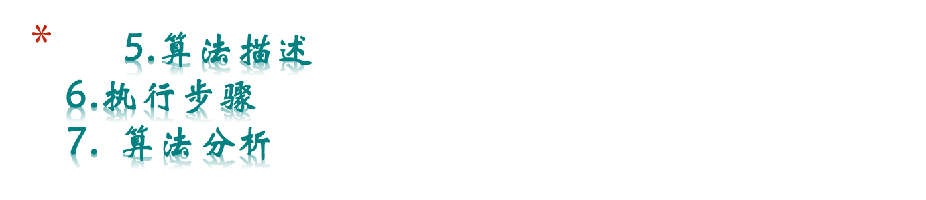
稳定性： 不需移动数据元素，是稳定的排序方法。
空间复杂度： 算法所需要的附加存储空间是为每个数 据元素结点增设的链接指针，及为每一个 队列设置的队头和队尾指针，总共为 n+2*radix。 即S(n)=2rd个队列指针+n个 指针域空间。
时间复杂度： n——记录数 ，d——关键字位数，
rd——关键字取值范围。
  分配： 执行n次循环，把n个数据元素分配到radix个队列中去； 即T(n) = O(n)
  回收： 执行radix次循环，把radix个队列中的数据元素收集起来 按顺序链接；即T(n) = O(rd)
  趟数： 执行d趟“分配”与“收集”；即T(n) = O(d)
  总的时间复杂度： T(n) = O(d(n+rd))

Slide 48
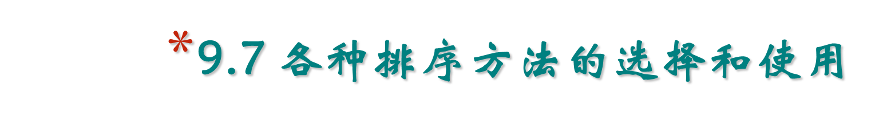
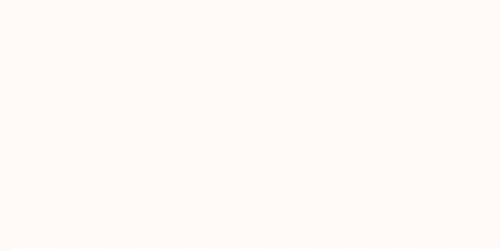
选择排序方法时的主要考虑因素：
当排序表中数据元素的关键字分布随机时，快速排序的平均运行时间最少；堆排序只需1个记录的辅助空间，并且不会出现快速排序可能出现的最坏情况；希尔排序由于也是一种插入排序，故排序过程中移动记录的次数较多，但当记录接近有序时，希尔排序较快。上述三种排序方法都是不稳定的。利用归并排序可满足对排序结果稳定性的要求。还可将归并排序与直接插入排序联合使用，即先用直接插入排序得到长度小于50的有序段，然后再两两归并。
若待排序记录已基本有序，可采用插入类排序方法或冒泡排序。
当n很大而关键字位数较小时，可考虑采用基数排序方法。
排序方法 平均时间 最坏 辅助空间 稳定性
直接插入 O(n²) O(n²) O(1) 稳定
起泡排序 O(n²) O(n²) O(1) 稳定
简单选择 O(n²) O(n²) O(1) 稳定
希尔排序 n^{1.3} O(n/2) 不稳定
快速排序 O(nlog₂n) O(n²) O(log₂n) 不稳定
堆排序 O(nlog₂n) O(nlog₂n) O(1) 不稳定
归并排序 O(nlog₂n) O(nlog₂n) O(n) 稳定
基数排序 O(d(n+rd)) O(d(n+rd)) O(rd) 稳定
一般结论：
在平均情况下，希尔、快速、堆及归并排序方法都能达到较快的
排序速度，从速度来看，快速排序最快，从空间来看，堆排序最
省。当n较小，或基本有序时，插入排序和冒泡排序也能达到较快
的排序速度。
从算法结构的复杂性来看，选择排序与冒泡排序方法比较简单和
直接，而希尔、快速、堆以及归并排序较为复杂。
从数据序列的规模大小来看，n越小，采用简单排序方法就越合
适；n越大，采用改进的排序方法越合适。
从稳定性来看，插入、冒泡、归并和基数排序方法是稳定的；而
希尔、选择(堆、锦标赛)和快速排序方法是不稳定的。
（1）算法的时间复杂度
（2）算法的空间复杂度
（3）排序的稳定性
（4）算法结构的复杂性
（5）参加排序数据的规模
（6）关键字的分布情况
若排序表的长度较小（如n＜50）时，可采用简单的排序方法，如直接插入排序或选择排序。但要注意插入排序的数据元素移动次数比选择排序的次数多，因此，当数据元素个数较多时，用选择排序较好。
若排序表的长度较大时，应选用执行时间与nlog₂n成正比的排序方法，如快速排序、希尔排序、堆排序和归并排序等。
前面讨论的排序算法基本上都是在一维数组上实现的，当记录本身信息量较大时，为了避免浪费大量时间移动记录，可以用链表作为存储结构，如插入排序和归并排序都易于在链表上实现；但有的方法，如快速排序和堆排序，在链表上难于实现，在这种情况下，可以提取关键字建立索引表，然后，对索引表进行排序。然而更为简单的方法是：引入一个整形向量作为辅助表。
内部排序方法比较：

Slide 49
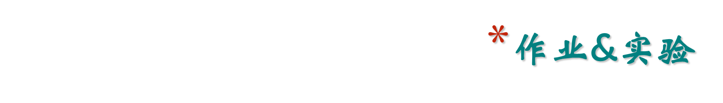
作业
一二三题
四（1）
实验
见学习通

